Slide 1




TRƯỜNG KỸ THUẬT VÀ CÔNG NGHỆ ĐẠI HỌC TRÀ VINH
Báo Cáo Đồ Án Chuyên Đề ASP.NET
Đề tài: Xây dựng website Nghe nhạc trực tuyến
GVHD: ThS. Nguyễn Nhứt Lam
SVTH: Võ Thị Thiên Nga (170125155)

Slide 2
Lời cảm ơn!
Em xin biết ơn sâu sắc tới thầy Nguyễn Nhứt Lam đã dành nhiều thời gian, chỉ dạy nhiệt tình và định hướng tận tâm để em có thể hoàn thiện báo cáo đồ án trọn vẹn.
Cảm ơn sự hỗ trợ từ bạn bè và chân thành lắng nghe những ý kiến đóng góp quý báu từ Quý Thầy Cô để đề tài ngày càng hoàn thiện hơn.

Slide 3

CHƯƠNG 1 TỔNG QUAN HỆ THỐNG
Lý do chọn đề tài và mục tiêu dự án

Slide 4




Lý Do & Mục Tiêu Nghiên Cứu
Lý do chọn đề tài
Mục tiêu dự án
Sự phát triển mạnh mẽ của công nghệ và Internet đã thay đổi cách con người giải trí. Âm nhạc luôn là điểm tựa tinh thần giúp giải tỏa căng thẳng hiệu quả.
Xây dựng một website nghe nhạc trực tuyến hoàn chỉnh trên nền tảng ASP.NET mang lại trải nghiệm mượt mà.
Cung cấp kho nhạc đa dạng, dễ dàng tìm kiếm.
Nhu cầu thưởng thức âm nhạc trực tuyến tăng cao, đòi hỏi một không gian giải trí tối ưu, tiện lợi và mang tính cá nhân hóa cho người dùng.
Cho phép người dùng tạo và quản lý Playlist cá nhân.
Hỗ trợ quản trị viên quản lý nội dung dễ dàng.

Slide 5
CHƯƠNG 2 CÔNG NGHỆ ÁP DỤNG
Các ngôn ngữ, nền tảng và công cụ được sử dụng để phát triển hệ thống

Slide 6

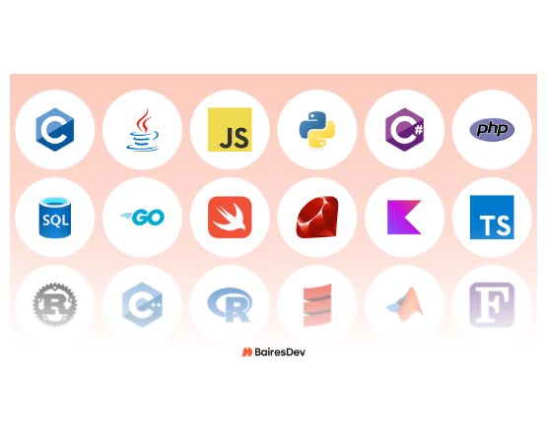
Hệ Sinh Thái Công Nghệ
Hệ thống được phát triển dựa trên mô hình MVC (Model-View-Controller) đảm bảo tính mở rộng và dễ dàng bảo trì.
Back-end: ASP.NET Framework, C#, LINQ để xử lý logic và truy vấn dữ liệu nhanh chóng.
Cơ sở dữ liệu: SQL Server đảm bảo lưu trữ an toàn thông tin tài khoản, bài hát, playlist.
Front-end: HTML5, CSS3, JavaScript, Bootstrap, jQuery tạo giao diện tương tác, Responsive.
Công cụ quản lý: Visual Studio 2022 (IDE), Git & GitHub (Quản lý mã nguồn).

Slide 7
CHƯƠNG 3 PHÂN TÍCH & THIẾT KẾ
Kiến trúc hệ thống, Phân quyền người dùng và Cấu trúc dữ liệu

Slide 8
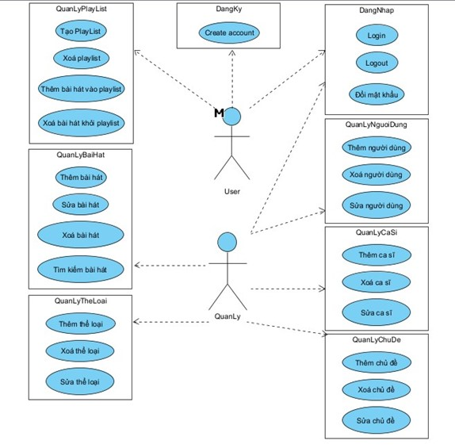



Sơ Đồ Usecase Tổng Quan
Hệ thống phân tách rõ ràng quyền hạn giữa hai nhóm đối tượng chính, đảm bảo tính bảo mật và chuyên biệt hóa chức năng.
Người dùng (User): Có thể đăng ký, đăng nhập, tìm kiếm nhạc, nghe nhạc và đặc biệt là quản lý danh sách phát (Playlist) cá nhân.
Quản lý (Admin): Nắm toàn quyền kiểm soát nội dung web bao gồm thêm/xóa/sửa bài hát, ca sĩ, thể loại, chủ đề và quản lý tài khoản người dùng.

Slide 9
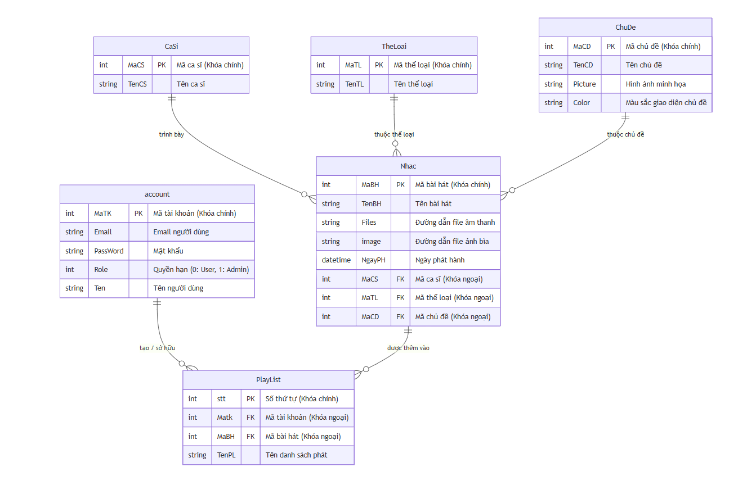
Lược Đồ Cơ Sở Dữ Liệu (ERD)
Cơ sở dữ liệu được thiết kế tối ưu, chuẩn hóa để giảm thiểu dư thừa dữ liệu và tăng tốc độ truy xuất.
Bảng Nhac: Trái tim của hệ thống, liên kết khóa ngoại với Ca Sĩ, Thể Loại, Chủ Đề.
Bảng Account: Lưu trữ thông tin đăng nhập, phân quyền (Role) bảo mật.
Bảng Playlist: Kết nối N-N giữa người dùng (Account) và bài hát (Nhac), cho phép cá nhân hóa thư viện âm nhạc.

Slide 10
CHƯƠNG 4 TRIỂN KHAI GIAO DIỆN
Trải nghiệm thực tế các tính năng dành cho User và Admin

Slide 11
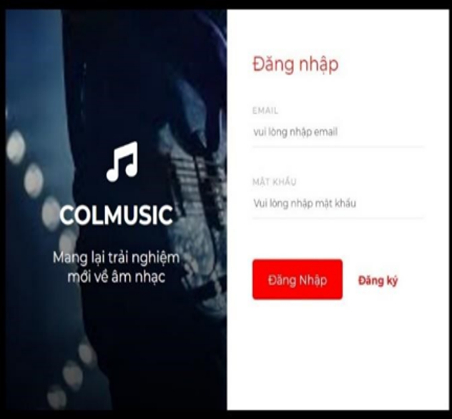
Khởi Đầu Trải Nghiệm
Giao diện Đăng Nhập / Đăng Ký
Thiết kế hiện đại, lấy cảm hứng từ các nền tảng streaming hàng đầu. Sử dụng tông màu tối (Dark Mode) giúp bảo vệ mắt và làm nổi bật nội dung chính.
Việc đăng nhập là yêu cầu bắt buộc để trải nghiệm các tính năng nâng cao như tạo Playlist và lưu bài hát yêu thích.

Slide 12

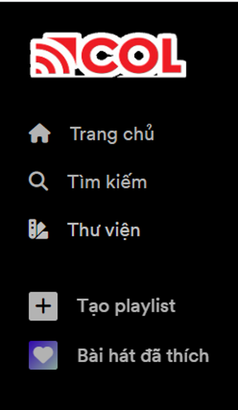
Khám Phá Âm Nhạc
Trang Chủ & Tìm Kiếm
Giao diện trang chủ (Layout) được chia bố cục rõ ràng: Sidebar điều hướng bên trái, Content trung tâm và Thanh Player phát nhạc bên dưới.
Chức năng tìm kiếm linh hoạt, cho phép duyệt nhạc theo các chủ đề nổi bật, thể loại hoặc từ khóa cụ thể một cách nhanh chóng.

Slide 13
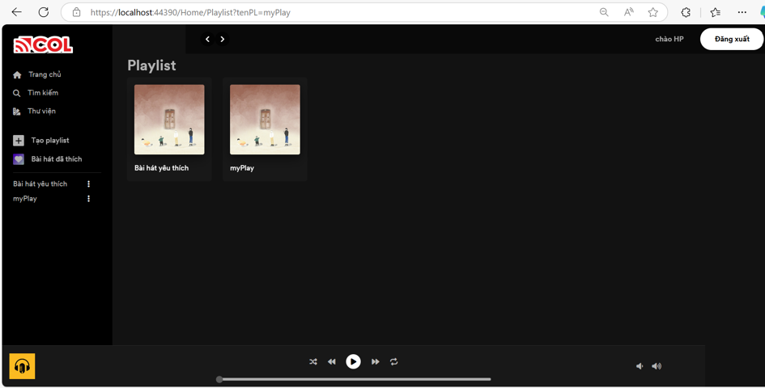
Cá Nhân Hóa Không Gian
Chức năng quản lý danh sách phát là điểm nhấn dành riêng cho người dùng đã đăng nhập.
Tạo không giới hạn các bộ sưu tập âm nhạc theo tâm trạng, sự kiện.
Giao diện quản lý trực quan, hiển thị danh sách bài hát chi tiết.
Thao tác thêm bài hát vào playlist hoặc xóa khỏi thư viện chỉ với một cú click chuột qua công nghệ AJAX mượt mà.

Slide 14
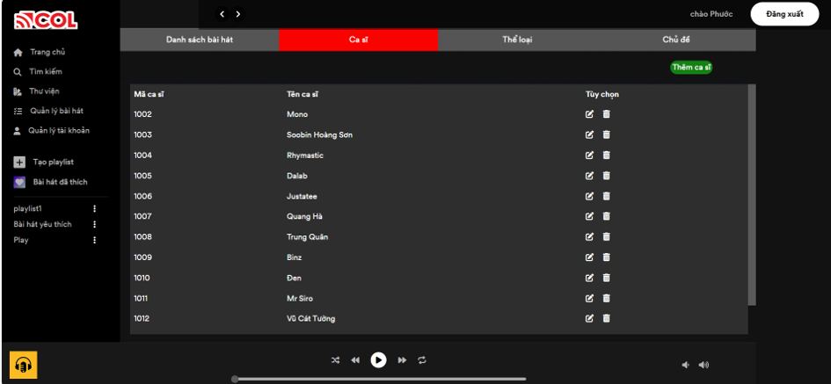
Vận Hành Hệ Thống
Trang Quản Trị (Admin)
Khu vực dành riêng cho nhà quản lý với thiết kế dạng bảng (DataTables) giúp dễ dàng theo dõi thông tin.
Hỗ trợ đầy đủ các nghiệp vụ CRUD (Thêm, Đọc, Sửa, Xóa) cho toàn bộ thực thể: Bài hát (upload file mp3, ảnh bìa), Danh sách Ca sĩ, Thể loại, Chủ đề và Quản lý quyền Tài khoản.

Slide 15
CHƯƠNG 5 KẾT LUẬN & HƯỚNG PHÁT TRIỂN
Đánh giá tổng quan dự án và các tính năng mở rộng trong tương lai

Slide 16







Đánh Giá Tổng Quan
Ưu điểm
Hạn chế
Kiến thức đạt được
Giao diện thân thiện, hiện đại (Dark Theme) tạo cảm giác giải trí thoải mái. Áp dụng tốt mô hình MVC giúp code rành mạch, bảo mật tài khoản an toàn. Đáp ứng đầy đủ luồng nghiệp vụ cơ bản.
Trong thời gian ngắn, một số chức năng nâng cao chỉ dừng ở mức ý tưởng. Chưa tối ưu hóa triệt để khi tải lượng dữ liệu lớn và còn phát sinh một số lỗi nhỏ trong UX.
Nắm vững quy trình xây dựng web ASP.NET, thành thạo truy vấn LINQ, thiết kế CSDL SQL Server và kỹ năng ứng dụng thư viện UI (Bootstrap, jQuery) vào dự án thực tế.

Slide 17
Hướng Phát Triển Tương Lai
Xây Dựng Bảng Xếp Hạng (Charts) Hệ thống sẽ thống kê lượt nghe, lượt thích để tạo ra các bảng xếp hạng âm nhạc (Top 100, Trending) theo tuần, tháng.
Tính Năng Mạng Xã Hội Cho phép người dùng kết bạn, chia sẻ Playlist yêu thích lên các nền tảng mạng xã hội lớn hoặc bình luận dưới mỗi bài hát.
Đề Xuất Nhạc Thông Minh & Nâng Cấp UX Ứng dụng thuật toán gợi ý bài hát dựa trên thói quen nghe nhạc, đồng thời cải thiện giao diện tương tác mượt mà hơn nữa.

Slide 18

Xin Chân Thành Cảm Ơn
Quý Thầy/Cô đã theo dõi phần trình bày.

